Slide 1
Välkommen till Projekt Arkinera, utbildning 3. Vi börjar inom kort.
Det är många inbjudna deltagare så vi ber er att följa dessa regler:
Kamera och mikrofon hålls normalt sett avstängda
Ställ fråga på det som sägs genom att räcka upp handen. När du tilldelas ordet slår du på både kamera och mikrofon.
Alternativt, ställ den i chatten så besvaras de runt pausen eller i slutet.
Jag öppnar upp för dialog vid några tillfällen under denna utbildning.

Slide 2
Strategier och dess realisering
Utbildningspass 3

Slide 3
Syftet med utbildningen
Ge personer med intresse för verksamhetsutveckling nya verktyg genom att bättre förstå arkitekturbeskrivningar och använda dessa i samarbete mellan IT och verksamhet, i upphandlingar samt i beslutsunderlag
Dagens utbildningspass ger en fördjupad förståelse för det strategiska perspektivet och vilka stöd och beskrivningar man kan använda för att omsätta strategier i praktik

Slide 4
Agenda
Inflygning med kort repetition av föregående pass
Strategisk planering och målstyrning
Begrepp inom området strategi
Värdet av principer och krav
Förmågekarta, vad är det?
Paus 10 min
Förmågekarta som verktyg
Metodstöd för att använda förmågekarta

Slide 5
Kort repetition
Notes:
Bryt efter denna bild för att fånga frågor från förra utbildningen.

Slide 6
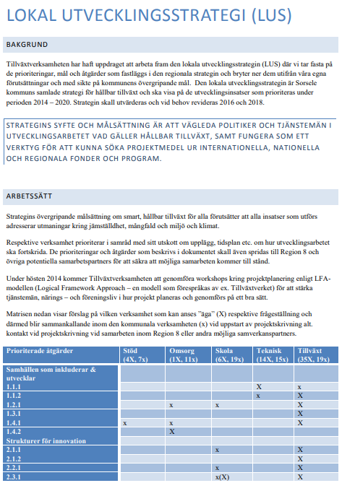
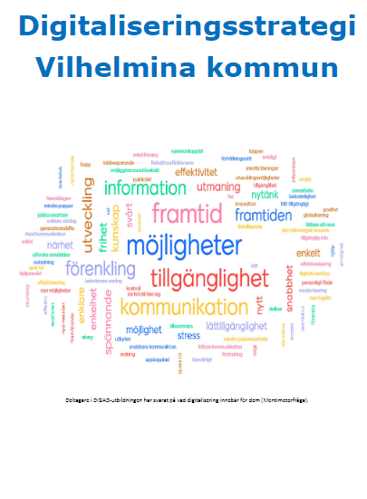
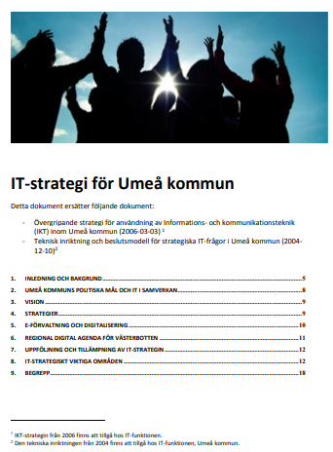
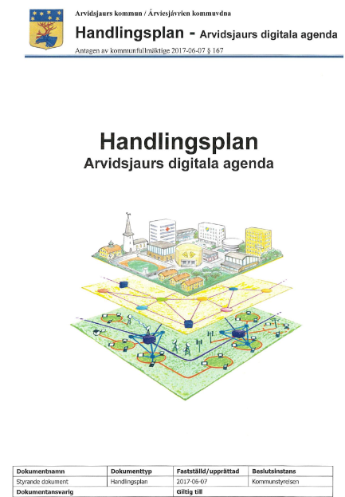
Strategiskt arbete – alla kommuner gör det
Notes:
Prata om värdet med hemuppgifterna
Prata om värdet av att det finns styrande dokument för digitaliseringen och värdet av att det finns spårbarhet i strategiska dokument (EU-Riks-Sektor-Region-Lokalt)

Slide 7
Syftet med strategiskt arbete är bl.a. att:
Realisera ledningens vilja
Källa: freepik.com

Slide 8
Strategiernas ”hackordning”
Nationella strategier utgör grund för kommunens strategier
En förvaltnings strategi utgår från kommunens strategier
Organisationen leds via styrande dokument och förändring följs upp enligt dessa

Slide 9
Finns det beskrivningar som stödjer detta??

Slide 10
Strategiskt arbete
Inriktar
Fas
Vision
Riktas mot
Uppvisar
Riktas mot
Bryts ner i
Konkretiserar
Inriktar
Bidrar till
Mål
Nytta
Förändras under
Uppfyller
Realiseras i
Ställer krav på
Mäts med
Mäter
Förmåga
Indikator
Mäts med
Mäts med
Mäter
Inspirerad av Arkitekturgemenskapen

Slide 11
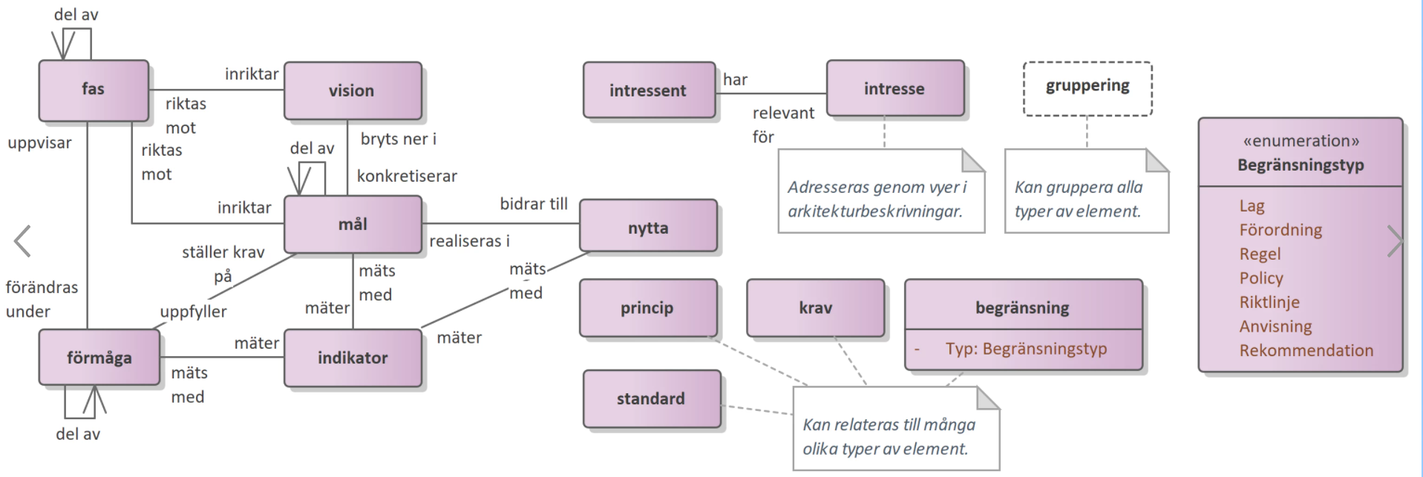
Ett annat sätt att visa samma relationer + lite till
Källa: Arkitekturgemenskapen

Slide 12
Värdet av principer
Många redan framtagna
Förhållandevis enkelt att ta fram
Enkelt ta till sig och förstå
Sätter del av förutsättningarna för ex. förändringsarbete
Kan avse avgränsande områden ex. drift av verksamhetssystem

Slide 13
Definition av begreppet princip:
Vägledande uttalande som bör följas
En beskriven princip består av:
· Titel – Kort namn på principen
· Beskrivning – Beskrivande text om principen
· Motivering – Text som beskriver syftet med principen
· Konsekvens – Text som beskriver vilka konsekvenser principen har för arkitekturen

Slide 14
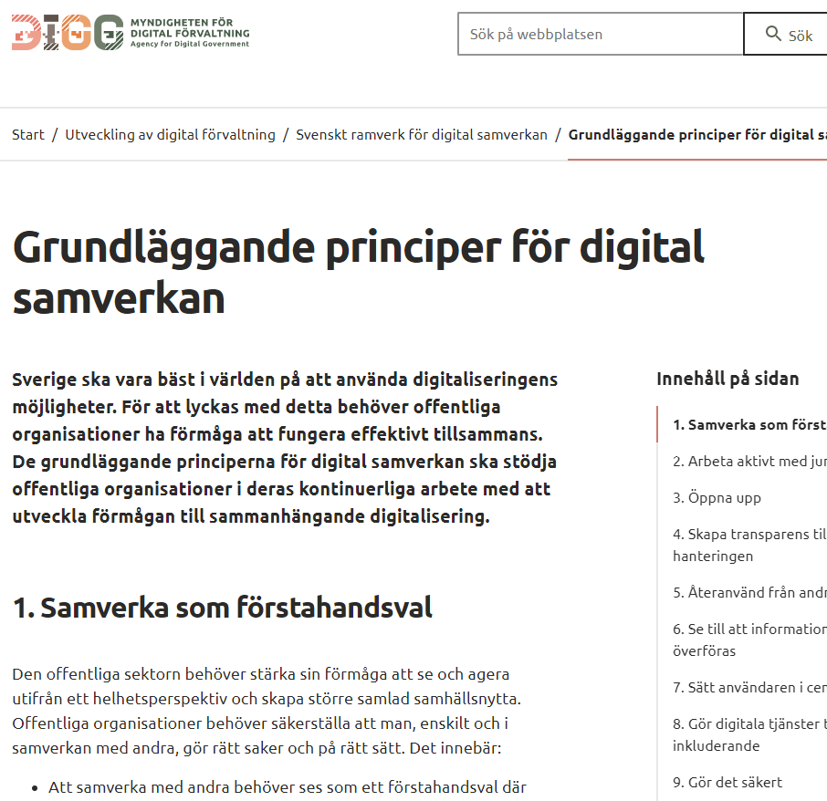
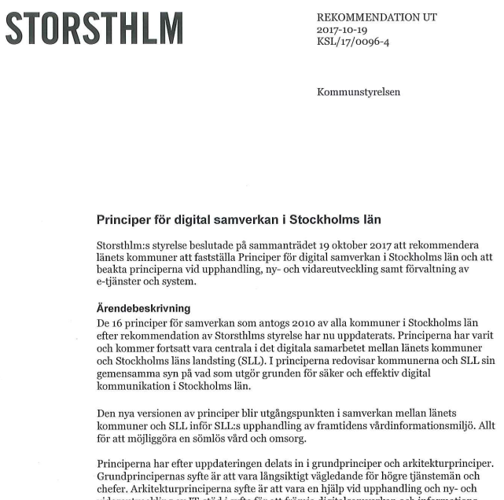
Exempel på principer
DIGG: Grundläggande principer för digital samverkan (+ relaterade rekommendationer)
Principer för digital samverkan i Stockholms län (12 st)

Slide 15
Värdet av krav
Formulerade behov
Överförd behovsbild till annan part
Möjliggör mätning av uppfyllnad
Kan relateras till ex. standarder

Slide 16
Definition av begreppet krav:
Villkor som ska eller bör uppfyllas
Ett textuellt villkor som kopplas till en visuell beskrivning av exempelvis en process. Ofta är kravet av typen ”icke funktionellt krav” (ex. processteget ska utföras inom 1 minut).
Vid upphandling eller verksamhetsutveckling så förekommer även andra typer av krav för att säkerställa önskat resultat.

Slide 17
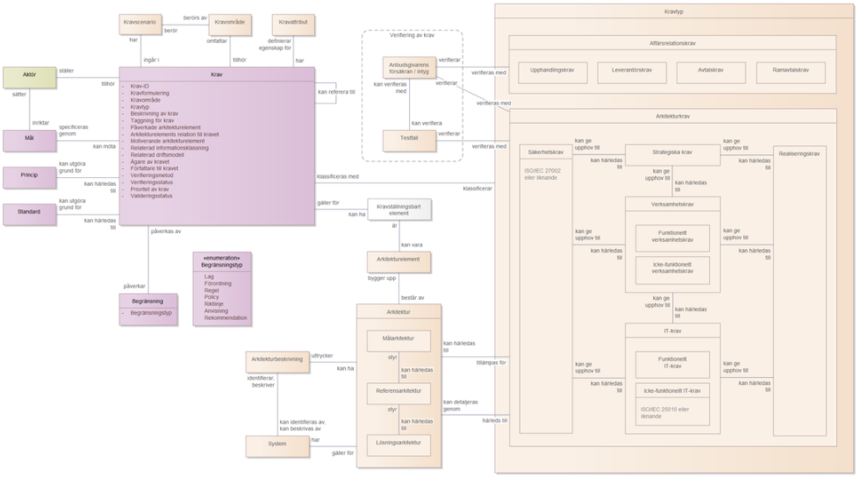
Vi kommer att titta närmare på krav i en senare del av utbildningen

Slide 18
Förmågekarta, vad är det?
En samlad aggregerad vy över ex. organisationens förmågor
Vanligtvis per verksamhetsområde
Detaljeringsnivå är möjlig
Varje förmåga ska ha en textuell beskrivning
Möjliggör bedömningar av enskild förmåga i ett sammanhang

Slide 19
Definition av begreppet förmåga:
Något en verksamhet behöver kunna för att nå önskat resultat
Förmågor används ofta för att beskriva ett önskat läge, vilket innebär att en verksamhet behöver förändras för att få den nya förmågan.
Detta innebär att förmågorna behöver kopplas till mål och indikatorer.
Förmågor har också en koppling till den eller de organisationer som behöver förmågan samt de medel som säkerställer att förmågan uppnås, exempelvis processer, tjänster, tekniska system mm.
En komplett beskriven förmåga har alltså både indikatorer och kopplingar till andra element som tillsammans berättar hur bra verksamheten är på att utföra förmågan.

Slide 20
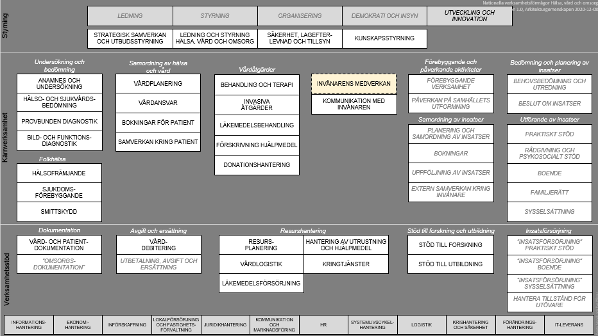
Förmågekarta
Visualisering av den samlade mängden förmågor inom ett avgränsat område
Området kan vara:
(Organisation)
Verksamhetsområde
Del av verksamhetsområde eller funktionsområde
En förmågekarta utgör alltid en del av en helhet

Slide 21
Intressent | Intresse
Strateger (IT och verksamhet) | Används för att beskriva nuläge och nylägen för verksamheten på strategisk nivå Förmågekartan ger en gemensam bild av vad verksamheten behöver kunna som kan delas mellan alla intressenter.
Ledning och direktörer, exempelvis kommundirektör, regiondirektör, generaldirektör, verkställande direktör, CIO. | Ägare av förmågekartan, i sin helhet eller till del. Är del av underlag till utvecklingsplanering och målsättning. Används för att visualisera och kommunicera nuvarande tillstånd och önskat framtida tillstånd på förmågenivå
Verksamhetschef | Kan vara ägare av enskilda eller mindre grupper av förmågor Använder förmågekartan för att utvärdera och planera utvecklingen av sin verksamhet
Koncernarkitekt / Chefsarkitekt | Förvaltar förmågekartor i samverkan med strateger och ledning Används för att koppla förmågor till andra delar i koncernarkitekturen, både verksamhet och it-arkitektur.
Verksamhetsutvecklare/ Verksamhetsarkitekt | Använder förmågekartan för att relatera verksamhetsarkitektur till och beskriva verksamhetsförändringar.
Projektportföljsansvarig | Kunna genomföra gap-analys av förmågor för att kunna identifiera nya initiativ/projekt
Objekt/tjänst/produkt -ägare | Relatera sitt eget objekt/tjänst/produkt till specifik förmåga i organisationens förmågekarta.
Källa: Arkitekturgemenskapen

Slide 22
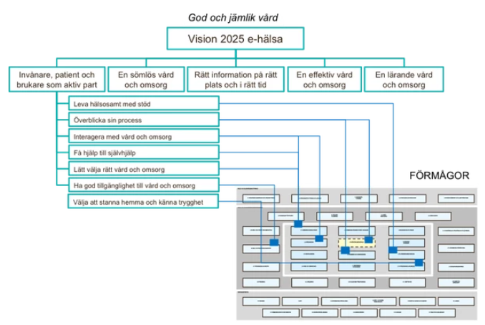
Se vilka förmågor som påverkas av utvecklingen
Målområden
Delmål

Slide 23
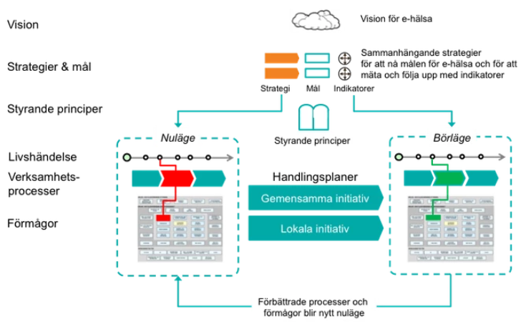
Ta berörda förmågor mot målbilden
Förmågeutvecklingsplan
Notes:
Öppna upp för frågor avseende första avdelningen.

Slide 24
Paus, vi startar 11:05 igen

Slide 25
Innan vi börjar …
… vill jag berätta om en bra gemenskap

Slide 26
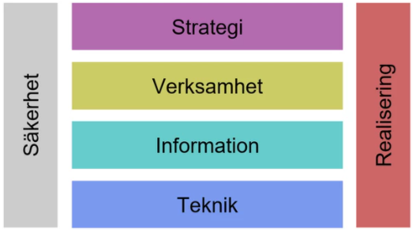
Arkitekturgemenskapen
Korta fakta:
Frivilligt nätverk för samarbete
Tar fram gemensamma arkitekturer
Startade 2018
Idag drygt 350 medlemmar
52 kommuner
20 regioner
14 övriga organisationer
Tar fram arkitekturer utifrån gemensamma behov och där företrädare från flera organisationer kan avsätta tid för att jobba med en specifik uppgift. Alltid med utgångspunkt ifrån det gemensamma ramverket.

Slide 27
Förmågekarta som verktyg

Slide 28
Förmågor i olika detaljeringsnivå

Slide 29
Förmågeområdeskartan
Ledning och styrning
Ledning
Styrning
Organisering
Demokrati och insyn
Kärnverksamheter
Hälsa, vård och omsorg
Näringsliv, arbete och integration
Särskilda samhällsinsatser
Utbildning
Regional utveckling
Kultur, fritid och turism
Trafik och Infrastruktur
Fysisk planering och byggnadsväsen
Miljö och samhällsskydd
Verksamhetsstöd
Informationsförvaltning
Ekonomihantering
Inköp och inventariehantering
Lokalförsörjning och fastighetsförvaltning
Juridikhantering
Information och marknadsföring
Personalhantering
Systemlivscykel-hantering
Förvaltningsstöd
Kris och säkerhet
Hantera förändring
IT-leverans
Källa: Arkitekturgemenskapen

Slide 30
Förmågeområdeskarta relaterat till förmågekarta

Slide 31
För en specifik ”lösning” kan det se ut så här
Förmåga
Personuppgiftshantering
Processbeskrivning
Processer för tilldelning och upprätthållande
Informations-modeller
Beskrivna begrepp, dess relationer och attribut
Systemdiagram
Beskriven systemlogik och infrastruktur, bl.a. involverade system och beroenden

Slide 32
En förmåga möjliggörs av- / relaterar till många delar
Rättssäker och korrekt PU-hantering
Rekrytering, Chef, ..
Personuppgiftshantering
Lokalt
Register
HR, Förvaltning, Enhet, ..
On-/offboarding, tilldela användarkonto, ...
Kolla innehåll
Hämta
från
Navet
Informationsmodell
Personpost

Slide 33
Förmågebaserad planering
Metod som förädlats inom Arkitekturgemenskapen
(Ursprungligen framtagen av Försvarsmakten)
Tillämpning ger förutsättningar för strategisk styrning och uppföljning som hänger ihop med arkitekturen, utan att man behöver kunna, eller förstå arkitektur
Information om metoden finns här: https://inera.atlassian.net/wiki/spaces/AR/pages/3205237/Metod+f+r+f+rm+gebaserad+planering

Slide 34
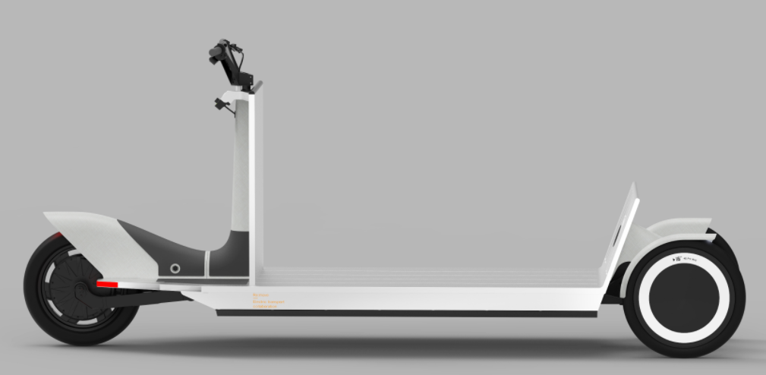
Från ett nuläge till ett nyläge (eller önskat målläge)
Vi beskriver nuläget och nyläget och därefter kan vi jobba med gapet

Slide 35
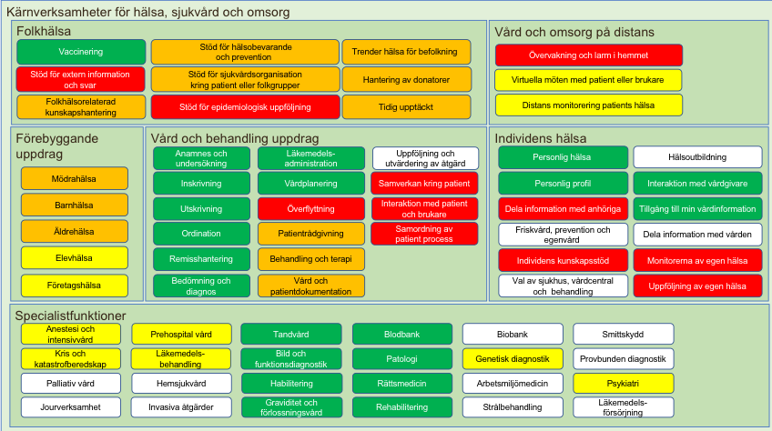
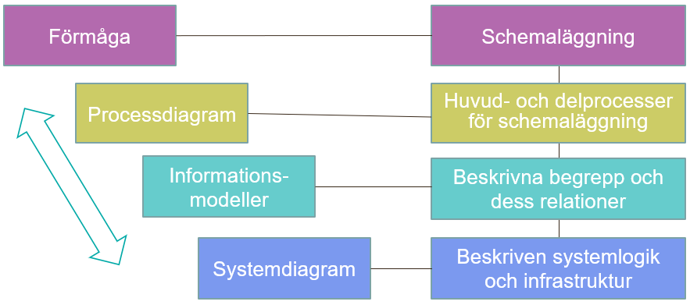
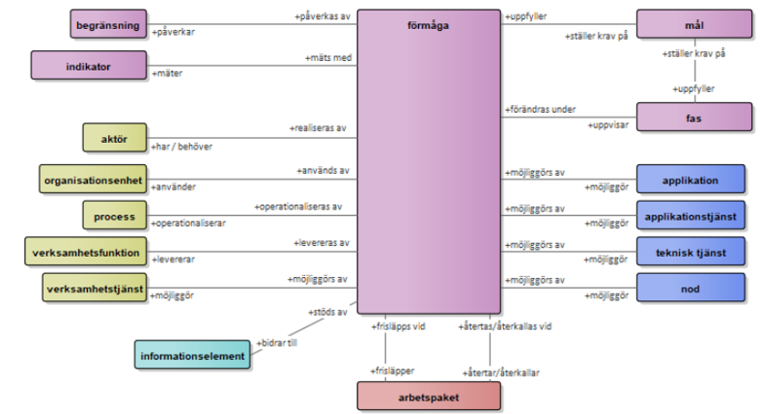
Analys och uppföljning av förmågeutveckling med hjälp av förmågekartor
Färgmarkering för att tydliggöra:
Systemstödsnivå
Kravuppfyllnad
Utvecklingsnivå
…
Exempel
Exempel på färgbetydelse:
Röd – Allvarliga problem
Orange – Icke allvarliga problem
Gul – Icke optimal
Grön – Fungerar bra
Lila – Finns inte, men borde finnas
Vit – Inte analyserad/värderad
Varje förmåga är en del i ett sammanhang
Varje förmåga är en del av en helhet

Slide 36
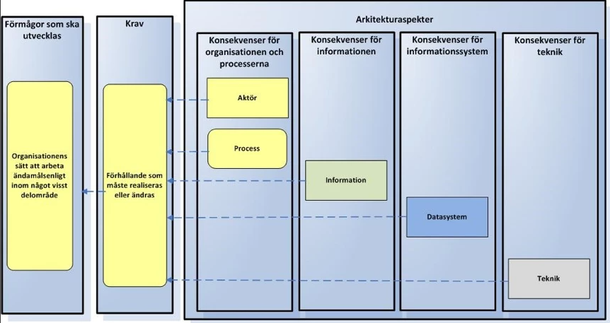
Krav som utvecklingsprojekt ställer på arkitekturen
Vi kommer att återkomma till detta vid ett senare utbildningstillfälle

Slide 37
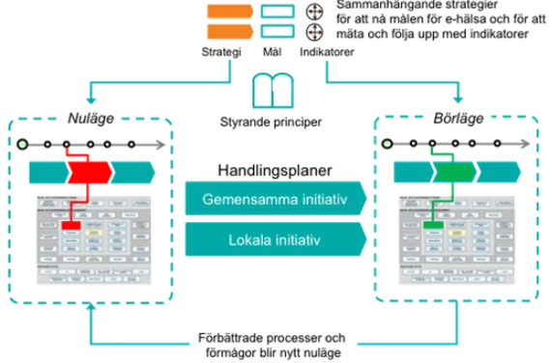
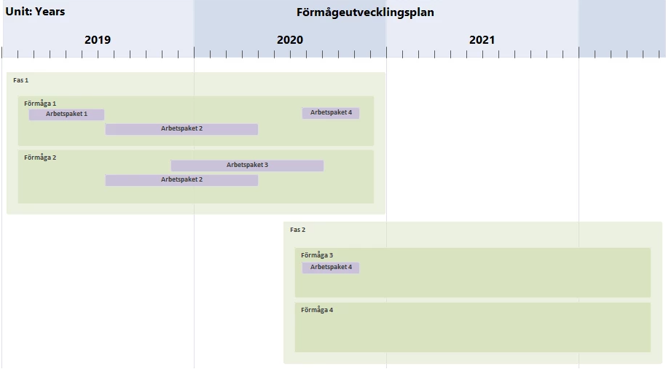
Förmågeutvecklingsplan
Vi kommer att återkomma till detta vid ett senare utbildningstillfälle

Slide 38
Några praktiska exempel med förmågekartor
Med skolan som exempel
Notes:
Beskriv Skolverkets (Regeringens) strategiska perspektiv för DNP (exempel)
En rättvis och likvärdig bedömning av eleven
En minskad administrativ börda för lärare

Slide 39
Exempel 1: Vilka förmågor berörs av DNP?
Vi använder förmågekarta Utbildning och Förmågekarta Verksamhetsstöd

Slide 40
Ledning och styrning
Ledning
Styrning
Organisering
Demokrati och insyn
Kärnverksamheter
Hälsa, vård och omsorg
Näringsliv, arbete och integration
Särskilda samhällsinsatser
Utbildning
Regional utveckling
Kultur, fritid och turism
Trafik och Infrastruktur
Fysisk planering och byggnadsväsen
Miljö och samhällsskydd
Verksamhetsstöd
Informationsförvaltning
Ekonomihantering
Inköp och inventariehantering
Lokalförsörjning och fastighetsförvaltning
Juridikhantering
Information och marknadsföring
Personalhantering
Systemlivscykel-hantering
Förvaltningsstöd
Kris och säkerhet
Hantera förändring
IT-leverans
Notes:
Ändrat kommunalt grå 127,127,127

Slide 41
Förmågenivå 1, utbildning
Förmågekarta för verksamhetsområde Utbildning (Arbetsmaterial)
Ledning och styrning: Utbildning
Ledning
Styrning
Organisering
Skolpliktshantering
Ekonomihantering / ekonomistyrning
Efterlevnad
Linjeorganisering
Projekt-organisering
Matris-organisering
Placeringshantering
Placeringsbevakning
Kärnverksamhet: Utbildning
Undervisning
Planering
Genomförande
Uppföljning
Kunskaps-bedömning
Betygsättning
Studieorientering
Läromedelsval
Pedagogisk omsorg
Betygshantering
Samtal
Kunskaps-dokumentation
Kunskaps-
mätning
Lärandestöd
Studievägledning
Läromedels-uppföljning
Anpassning
Extraanpassning
Särskilt stöd- (undervisning)
Åtgärdshantering
Yrkesvägledning
Läromedels-utvärdering
Verksamhetsstöd: Utbildning
Hälsa, vård och omsorg
Logistik
Skoladministration
Medicinskt förebyggande
Talstöd
(Elev)-akt hantering
Läromedels-försörjning
Inventarie-hantering
Register-administration
Schemaläggning
Frånvaro-hantering
Antagning
Placering
Psykologstöd
Psykosocialstöd
Special-pedagogik
Lokalförsörjning och fastighetsförv.
Bibliotekshantering
Förvaltningsstöd
Statistik-hantering
Språkstöd
Dokumentering
Lokalförsörjning
Fastighets-förvaltning
Skolbiblioteks-hantering
Inackorderings-hantering
Måltids-service
(Skol)skjuts-hantering

Slide 42
Ledning och styrning
Ledning
Styrning
Organisering
Demokrati och insyn
Kärnverksamheter
Hälsa, vård och omsorg
Näringsliv, arbete och integration
Särskilda samhällsinsatser
Utbildning
Regional utveckling
Kultur, fritid och turism
Trafik och Infrastruktur
Fysisk planering och byggnadsväsen
Miljö och samhällsskydd
Verksamhetsstöd
Informationsförvaltning
Ekonomihantering
Inköp och inventariehantering
Lokalförsörjning och fastighetsförvaltning
Juridikhantering
Information och marknadsföring
Personalhantering
Systemlivscykel-hantering
Förvaltningsstöd
Kris och säkerhet
Hantera förändring
IT-leverans
Notes:
Ändrat kommunalt grå 127,127,127

Slide 43
Informationshantering
Ekonomihantering
Införskaffning
Lokalförsörjning och fastighetsförvaltning
Juridikhantering
Kommunikation och marknadsföring
Informationsstyrning och efterlevnad
Bokföring och redovisning
Upphandling
Råd och stöd i juridiska frågor
Lokalförsörjning
Informations- och datamodellering
Finansiering
Avrop
Juridiskt stöd i rättsfrågor
Kommunikation
Fastighetsförsörjning
Metadatahantering
Kapitalförvaltning
Avtalsuppföljning
Civilrättsliga avtal
Marknadsföring
Bidragshantering
Fastighetsförvaltning
Informationsförvaltning
Publicering av information
Internkontroll
Fastighetsdrift
Informations- och datakvalitetshantering
Budgetering
Kriskommunikation
Krishantering och säkerhet
Masterdatahantering
Betalning
Risk- och sårbarhetshantering
HR
Systemlivscykel-hantering
Logistik
Förändringshantering
IT-leverans
Kompetensförsörjning
Planering och samordning logistikresurser
Krisberedskap
Portföljhantering
Leverans och uppföljning
Konceptualisering av problemet eller möjligheten
Arbetsmiljö
Säkerhet
Programhantering
Systemdrift
Införskaffning av material och tjänster
Bemanningsplanering
Systemdefinition
Brottsförebyggande
Projekthantering
Fel- och incidenthantering
Ersättning och förmåner
Systemrealisering
Produktion, montering och test
Trygghet
Innovationshantering
Systeminförande och användning
Kontinuitetsplanering
Lagerhållning och varudistribution
Systemavveckling
Skydd av personuppgifter

Slide 44
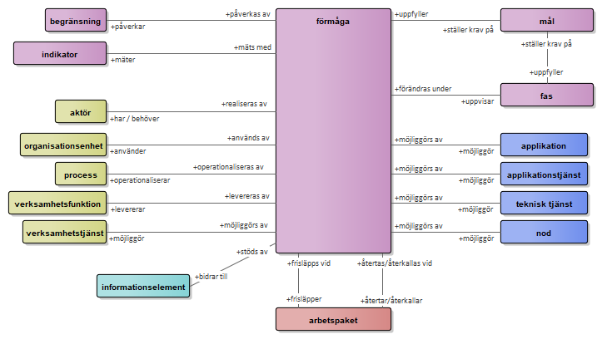
Varje förmåga relaterar till….

Slide 45
Exempel 2: Avrapportering ”följer vi plan”
För att etablera DNP så behöver markerade förmågor förflytta sig från ett nuläge till ett önskat nyläge.
Visualiseras enkelt med förmågekarta
Grön: Följer plan
Gul: Riskerar att avvika från plan
Röd: Avviker från plan

Slide 46
Förmågenivå 1, utbildning
Förmågekarta för verksamhetsområde Utbildning (Arbetsmaterial)
Ledning och styrning: Utbildning
Ledning
Styrning
Organisering
Skolpliktshantering
Ekonomihantering / ekonomistyrning
Efterlevnad
Linjeorganisering
Projekt-organisering
Matris-organisering
Placeringshantering
Placeringsbevakning
Kärnverksamhet: Utbildning
Undervisning
Planering
Genomförande
Uppföljning
Kunskaps-bedömning
Betygsättning
Studieorientering
Läromedelsval
Pedagogisk omsorg
Betygshantering
Samtal
Kunskaps-dokumentation
Kunskaps-
mätning
Lärandestöd
Studievägledning
Läromedels-uppföljning
Anpassning
Extraanpassning
Särskilt stöd- (undervisning)
Åtgärdshantering
Yrkesvägledning
Läromedels-utvärdering
Verksamhetsstöd: Utbildning
Hälsa, vård och omsorg
Logistik
Skoladministration
Medicinskt förebyggande
Talstöd
(Elev)-akt hantering
Läromedels-försörjning
Inventarie-hantering
Register-administration
Schemaläggning
Frånvaro-hantering
Antagning
Placering
Psykologstöd
Psykosocialstöd
Special-pedagogik
Lokalförsörjning och fastighetsförv.
Bibliotekshantering
Förvaltningsstöd
Statistik-hantering
Språkstöd
Dokumentering
Lokalförsörjning
Fastighets-förvaltning
Skolbiblioteks-hantering
Inackorderings-hantering
Måltids-service
(Skol)skjuts-hantering

Slide 47
Informationshantering
Ekonomihantering
Införskaffning
Lokalförsörjning och fastighetsförvaltning
Juridikhantering
Kommunikation och marknadsföring
Informationsstyrning och efterlevnad
Bokföring och redovisning
Upphandling
Råd och stöd i juridiska frågor
Lokalförsörjning
Informations- och datamodellering
Finansiering
Avrop
Juridiskt stöd i rättsfrågor
Kommunikation
Fastighetsförsörjning
Metadatahantering
Kapitalförvaltning
Avtalsuppföljning
Civilrättsliga avtal
Marknadsföring
Bidragshantering
Fastighetsförvaltning
Informationsförvaltning
Publicering av information
Internkontroll
Fastighetsdrift
Informations- och datakvalitetshantering
Budgetering
Kriskommunikation
Krishantering och säkerhet
Masterdatahantering
Betalning
Risk- och sårbarhetshantering
HR
Systemlivscykel-hantering
Logistik
Förändringshantering
IT-leverans
Kompetensförsörjning
Planering och samordning logistikresurser
Krisberedskap
Portföljhantering
Leverans och uppföljning
Konceptualisering av problemet eller möjligheten
Arbetsmiljö
Säkerhet
Programhantering
Systemdrift
Införskaffning av material och tjänster
Bemanningsplanering
Systemdefinition
Brottsförebyggande
Projekthantering
Fel- och incidenthantering
Ersättning och förmåner
Systemrealisering
Produktion, montering och test
Trygghet
Innovationshantering
Systeminförande och användning
Kontinuitetsplanering
Lagerhållning och varudistribution
Systemavveckling
Skydd av personuppgifter
Notes:
Bilderna ger en möjlighet att följa en trend i genomförandet.

Slide 48
Varje förmåga relaterar till….

Slide 49
Summering av dagen
Notes:
Vid denna bild så öppnar vi upp för frågor avseende exemplen med förmågekartorna

Slide 51
Hemuppgift
Kolla av i era organisationer vilka verksamhetsprocesser som finns beskrivna. Skriv upp namnet på dessa i er kommuns yta i kursens wiki i Teams.
Om det inte finns några beskrivna verksamhetsprocesser så skriv i sådana fall ”Inga beskrivna verksamhetsprocesser”.
Gör uppgiften gärna i grupp om ni är fler från samma kommun.

Slide 52
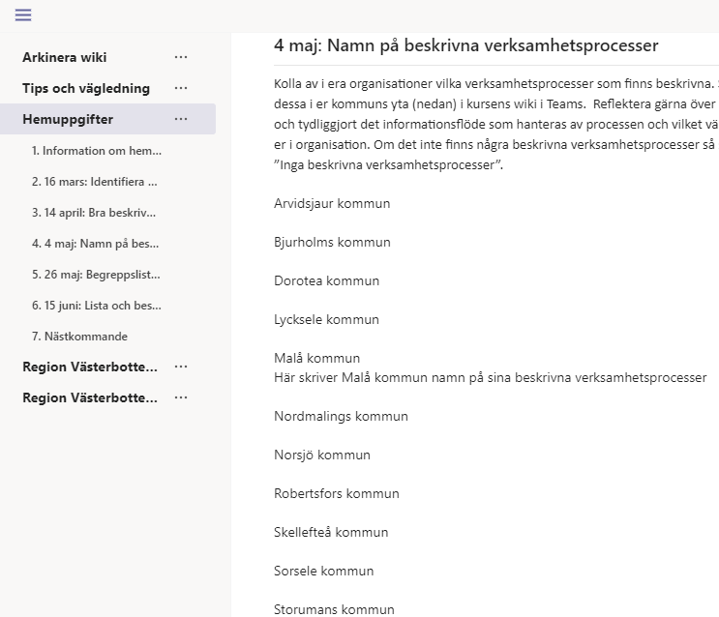
Så här ser det ut i Teams
Vi använder wiki-funktionen för text och länkar
Alla kommer att se varandras texter och filer.

Slide 53
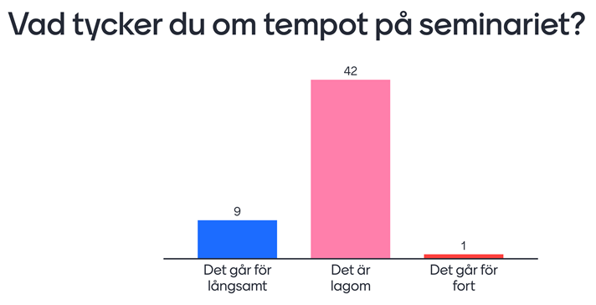
Resultat Mentimeter

Slide 54
Quiz
Kommer till en inkorg nära dig!

Slide 55
Vid nästa utbildningstillfälle ska vi …
… fokusera på hur man kan beskriva vad verksamheten gör
… lära oss att känna igen olika sätt att beskriva detta
… förstå hur beskrivningen hör ihop med andra beskrivningar
… få samsyn i värdet av dessa beskrivningar

Slide 56
Frågestund

